Slide 1
开源软件商业化之路
飞致云联合创始人： 徐桂林
2024 年 08 月

Slide 2
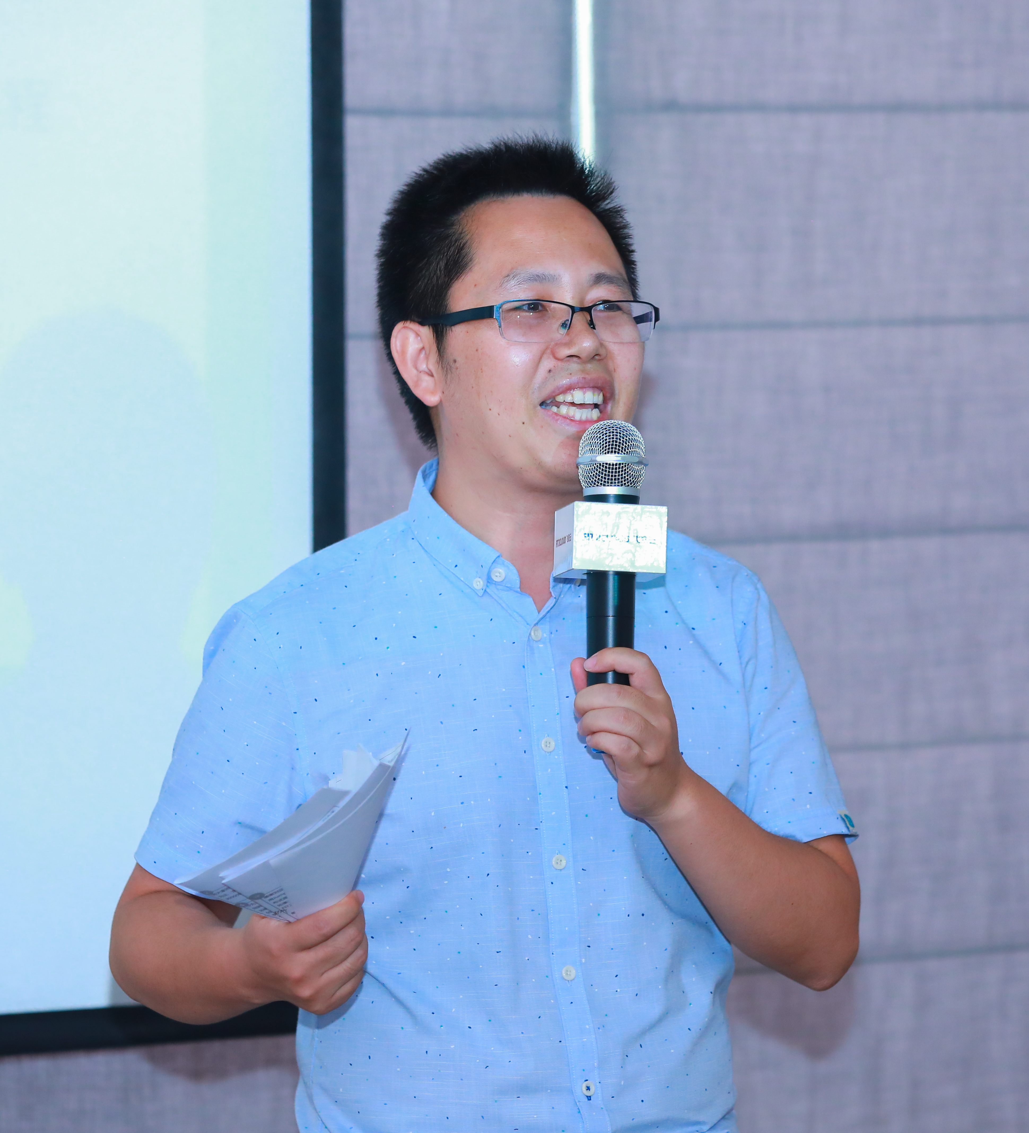
关于我
毕业于浙江大学，目前在飞致云任副总裁、东区总经理，全程参与了飞致云开源项目商业化历程。
中国早期的公有云平台使用者和云计算技术布道者；
在 AWS、阿里云等平台有近 10 年的生产环境开发、部署和运维经验；
曾任 Autodesk 中国研发中心项目负责人、阿里云杭州研发团队日志服务产品经理。
徐桂林
飞致云联合创始人、副总裁

Slide 3
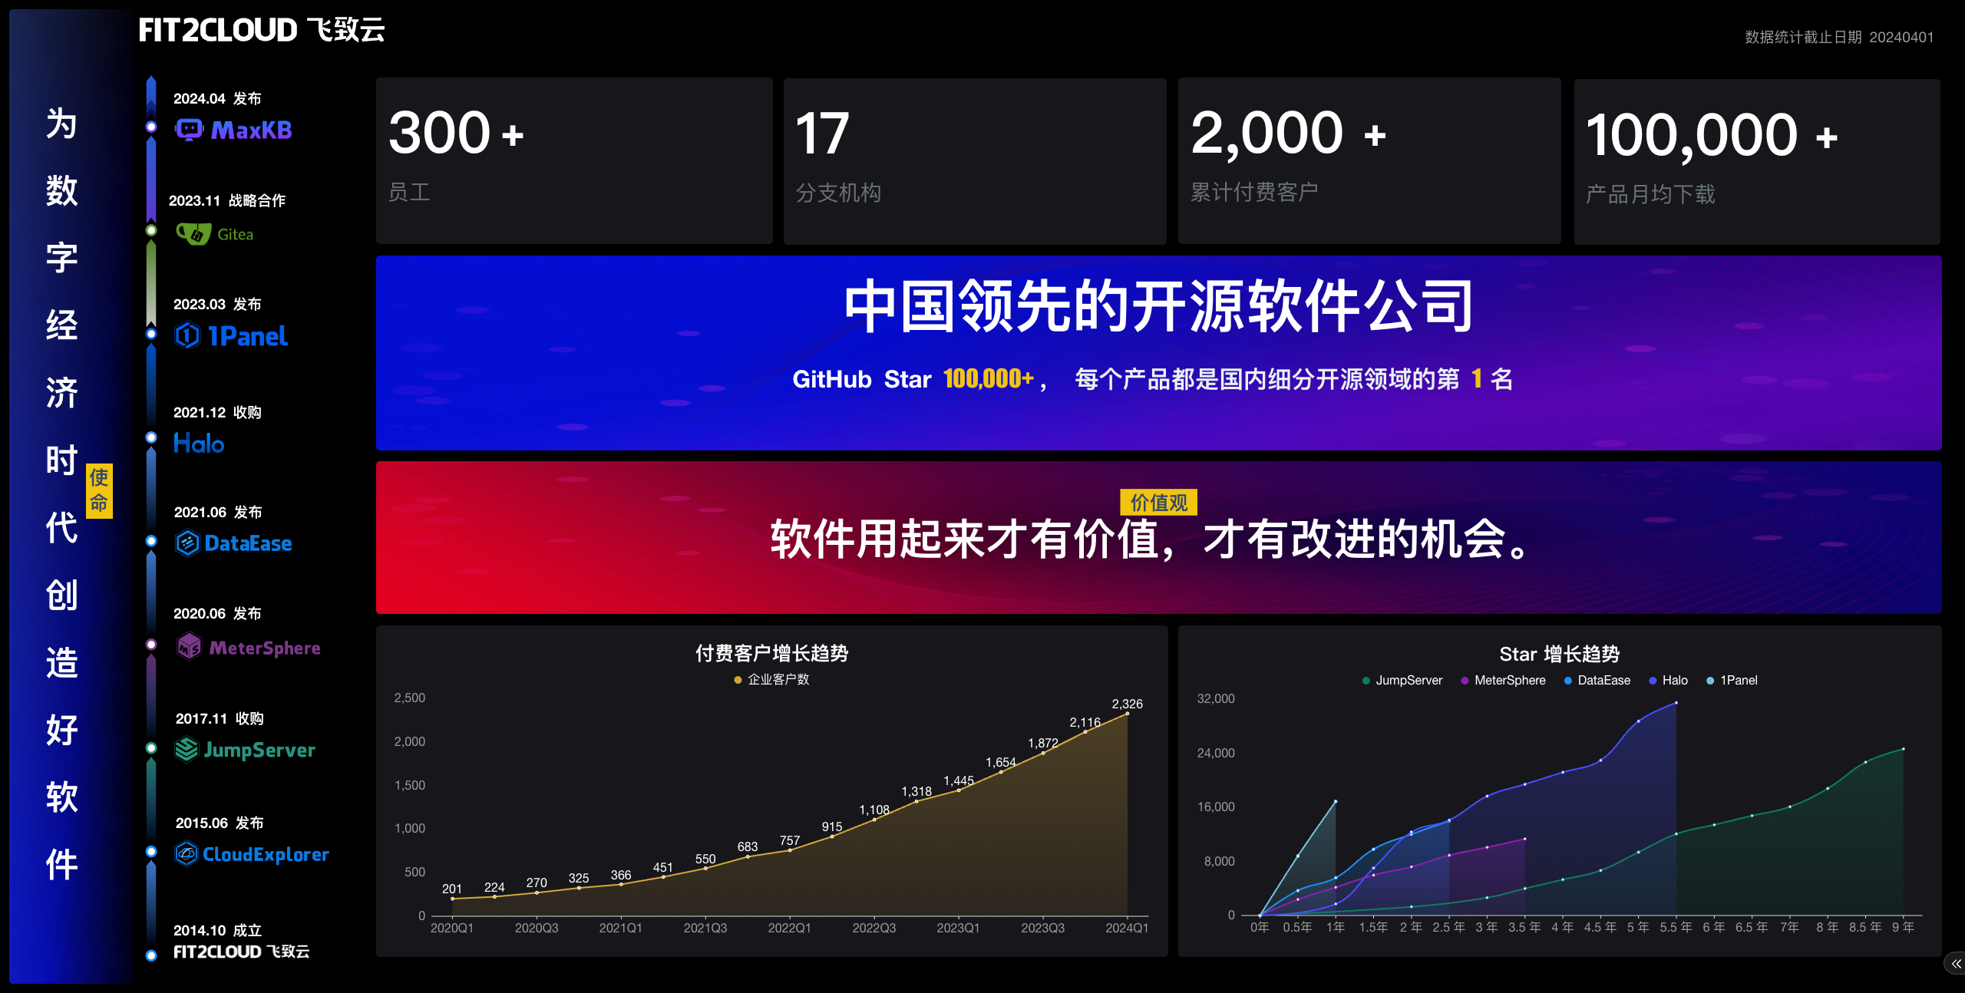
关于飞致云
FIT2CLOUD 飞致云创立于 2014 年，秉持“软件用起来才有价值，才有改进的机会”的核心价值观，以“为数字经济时代创造好软件”为使命，致力于成为中国数字化团队首选的通用工具软件提供商。
飞致云是中国领先的开源软件公司，旗下开源项目包括：
JumpServer：开源堡垒机
DataEase：开源数据可视化分析工具
MeterSphere：开源测试平台
Halo：开源建站工具
1Panel：开源 Linux 面板
MaxKB：开源知识库问答系统
CloudExplorer：开源多云管理平台

Slide 4
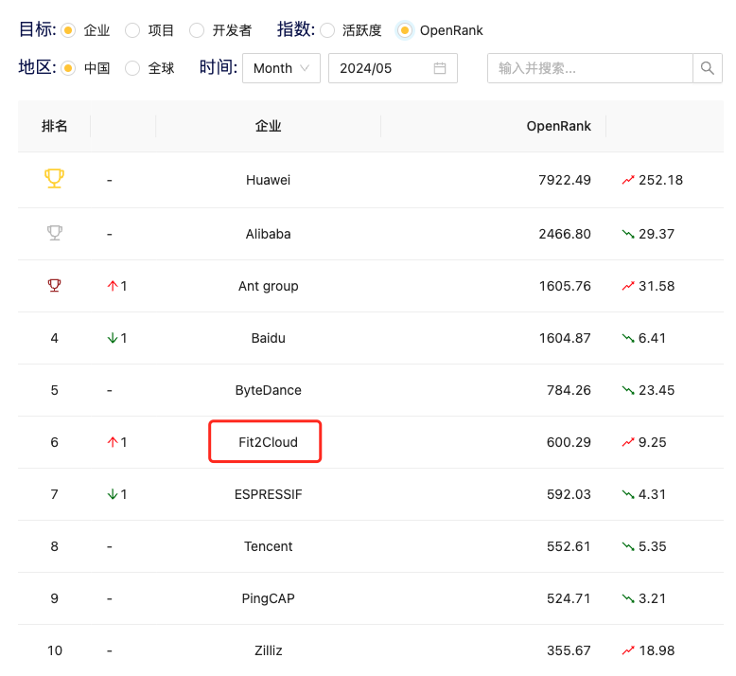
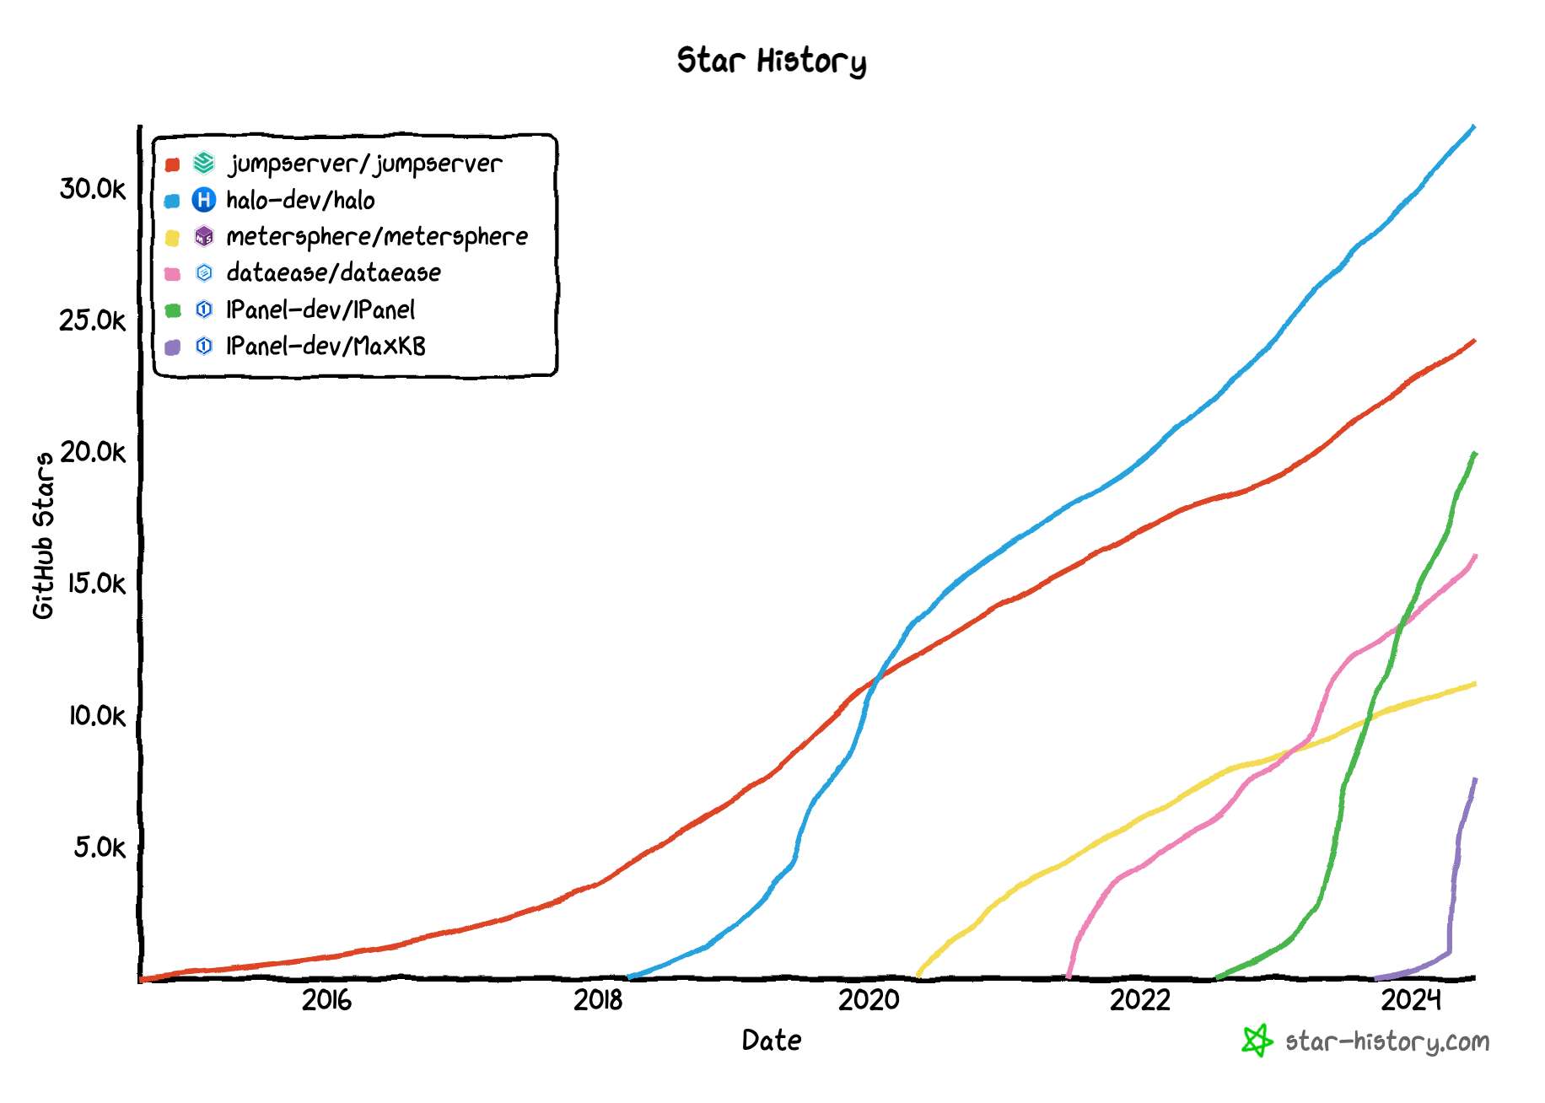
开源影响力不断提升
中国企业 OpenRank 排名（2024/05）
六大项目的 GitHub Star 增长趋势
来源： https://open-leaderboard.x-lab.info/
来源：https://star-history.com/

Slide 5
01
软件与开源软件
开源软件发展历程
演讲
提纲
02
开源软件商业化
开源软件商业化模式选择与运营挑战
03
飞致云的探索
JumpServer 商业化历程回顾、飞致云模式

Slide 6
PART
1
软件与开源软件
软件行业的发展历程
开源软件的发展历程

Slide 7
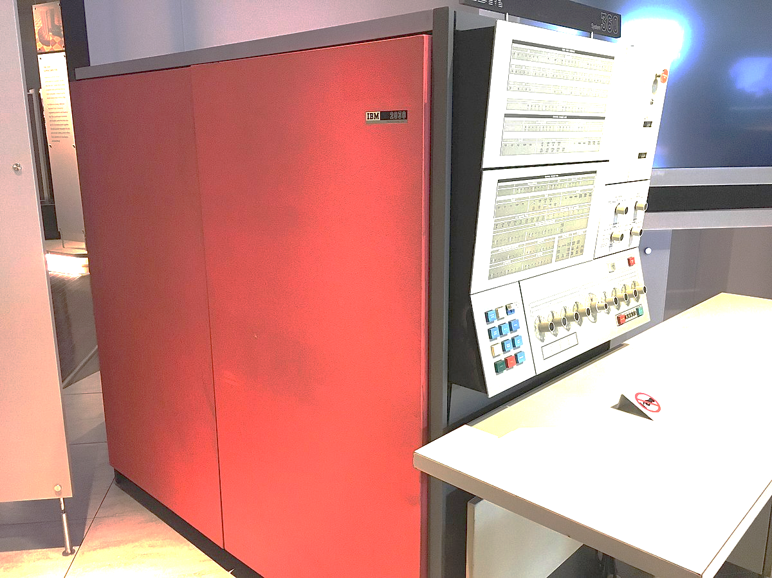

谈开源之前先谈谈软件行业
第一阶段（< 1980s )
软硬一体
非独立销售
第二阶段（1980s ~ 1990s）
盒装软件
授权模式
第三阶段（2000s+）
软件即服务（SaaS）
订阅模式
IBM
DEC
……
Microsoft
Oracle
SAP
Salesforce
Workday
ServiceNow

Slide 8
伴随软件行业发展的开源历史
软硬一体时代
（<1980s )
商业盒装软件黄金时代
（1980s ~ 1990s )
互联网 SaaS 时代
（2000s+)
寻找可替代的
类 UNIX 系统
1983 自由软件运动发起
1983 GNU 计划发起
1985 自由软件基金会（FSF）成立
1991 Linux 发布
1969 UINX 诞生
1984 UNIX 商业化
1998 开源促进会（OSI）成立
2005 Git 以GPL发布
2008 GitHub 网站上线

Slide 9
当前，开源进入了一个全新阶段
Open Source 0.0
自由软件阶段
Open Source 1.0
快速发展阶段
Open Source 2.0
开源优先阶段
1970s ~ 1990s
1990s ~ 2000s
2000s ~ Today
过去十年软件领域最主要的几次技术发展（云计算、容器、AI等）都是以 主流开源软件项目 的兴起为标志！

Slide 10
PART
2
开源软件商业化
商业化模式的选择
商业化运营的关键

Slide 11

自由软件之后为什么会演化出开源软件？
开源软件的出现是在自由软件和商业软件之间的一次 再平衡；
它采纳了自由软件所倡导的 跨组织边界协作生产模式；
同时又 加入商业元素 来聚合社会资源以加速自身发展。

Slide 12
企业客户在快速采纳开源软件
企业开源的采用率
IT 领导者的偏好
企业开源软件采用率从29%增长到34%
82%
选择企业开源供应商：82%的IT领导者更倾向于选择那些对开源社区有贡献的供应商。
专有软件的采用率从45%降低到37%
89%
对安全的信任：89%的IT领导者认为企业开源软件与专有软件一样安全或更安全。
资料来源：The State of Enterprise Open Source By Red Hat®，2022
Notes:
TBD：更新最新的权威来源数据。

Slide 13
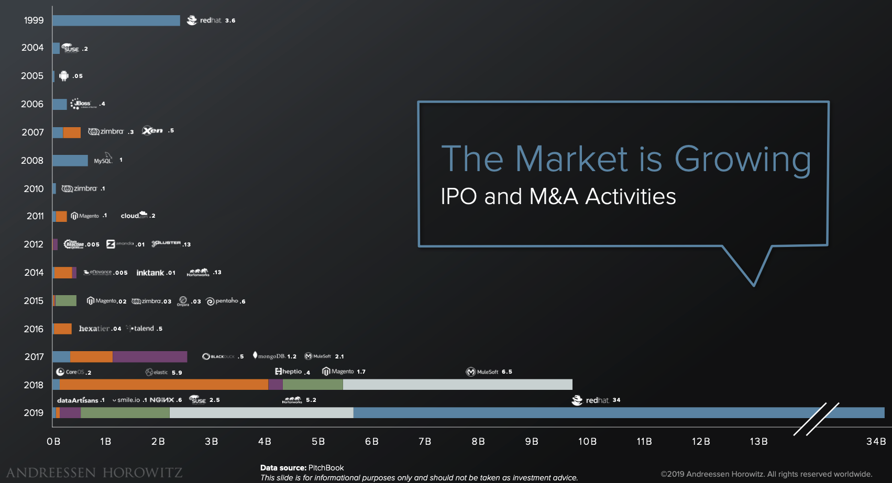
基于开源软件的商业化发展

Slide 14
开源项目的商业价值创造模型
开发者
通过开源项目以极高的效率实现最为广泛的软件分发和使用，创造尽可能大的社会价值后获取其中一部分商业回馈。
企业客户
最终使用者
以极低成本获取高质量的软件服务企业业务并能得到稳定、持续的支持服务。
低门槛快速活动普适性的软件技能，更好支撑自身职业的发展和技能的提升。

Slide 15
开源项目进行商业化的典型路径
开源项目商业化运营
商业化开源项目
将一个已经发展到一个规模和影响力的项目进行商业化运作
以开源模式发起的商业化软件产品或者项目
一定要成为开源项目的主导方，加入别人主导的开源项目并期待进行商业化的成功先例少之又少！

Slide 16
开源项目商业化的几个发展阶段
产品 - 社区适配
(Product – Community Fit)
产品 - 市场适配
(Product – Market Fit)
产品 - 客户适配
(Value – Market Fit)
“
“
“
01
02
03
解决社区活跃度问题
典型指标：GitHub Star
让真实用户使用起来
典型指标：Download
为商业客户创造增量价值
典型指标：Revenue

Slide 17

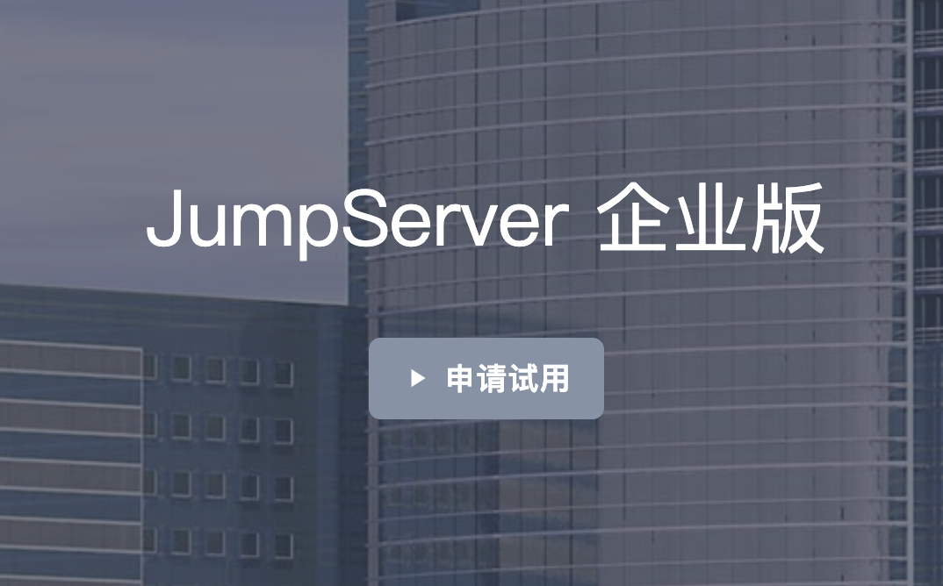

开源增值的几种常见模式
技术支持(Support)
企业版(Open Core)
托管服务(Software as a Service)
增值内容：技术支持及服务
典型案例：Redhat
增值内容：额外的增强功能
典型案例：Elastic
增值内容： 托管服务
典型案例： MongoDB

Slide 18
如何运营一个商业化开源项目？
寻找项目定位
完成项目验证
社区推广发展
形成商业运营
找到项目解决的问题
验证问题和解决方案
扩大项目社区影响力
实现项目商业化闭环
个人兴趣驱使
日常问题痛点
基于商业洞察
快速向社区发布MVP
进行必要宣传，吸引第一批粉丝
构建社区沟通机制，形成反馈闭环
制定清晰项目发展roadmap
制定清晰项目发布计划
进行积极社区运营
制定商业化模式
落实商业化产品版本
构建商业运营模型

Slide 19
商业化开源项目运营中的常见问题
01.项目定位
03.用户推广
05.产品迭代
07.品牌建设
选择做一个什么样开源项目？
如何实现项目用户裂变？
如何制定项目迭代计划
如何建设项目的品牌知名度
02.项目启动
04.社区活跃度
06.用户支持
08.商业运营
如何获取第一批项目粉丝？
如何保持项目活跃度？
如何高效支持社区用户
如何构建合适运营模型

Slide 20
PART
3
飞致云商业化探索
JumpServer商业化历程回顾
飞致云模式

Slide 21
飞致云开源故事
飞致云成立
发布MeterSphere项目
收购 Halo 项目
发布 MaxKB 项目
致力于帮助中国企业实现云化转型，加速业务创新
进入测试领域，打造一站式开源持续测试平台
进入建站领域，提供强大易用建站工具
进入客服领域，提供基于LLM的知识库问答系统
2014
2020
2021
2024
2017
2021
2023
收购 JumpServer
发布 DataEase 项目
发布 1Panel 项目
开始尝试在国内践行基于开源的免费增值模式
进入BI领域，打造人人可用的数据可视化分析工具
进入运维面板领域，提供新一代 Linux 运维管理面板
我们基于创新的开源模式，为数据经济时代创造好软件！

Slide 22
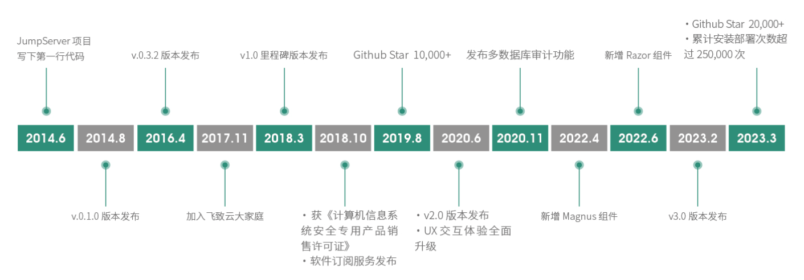
JumpServer 项目发展历程回顾
阶段1：社区孵化
阶段2：商业化准备
阶段3：商业化突破
阶段4：商业化超越
阶段5：市场首选

Slide 23

阶段 1：社区孵化
构建一个有用且能用的产品模型，并且由此聚集一批早期采纳者以形成产品迭代循环！
重点事项
关注指标
阶段性目标
发现实际问题
Star数
构建 MVP
Issue数
形成稳定的下载增长趋势
聚拢早期采纳者
下载安装数

Slide 24
阶段 2：商业准备
建立一个能够 触达潜在客户 并传达商业化价值的顺畅通道！
重点事项
关注指标
阶段性目标
了解行业市场情况
（市场规模/竞争态势/产品功能等）
线索量
构建商业化模型
（变现模式/变现团队/市场推广）
客户拜访量
有客户愿意交流并对商业化产品感兴趣
完成行业准入
（行业法规/产品认证）
商业机会量

Slide 25
阶段 3：商业化突破
建立 局部高地，形成 局部优势！
重点事项
关注指标
阶段性目标
明确市场切入口
（行业/地域等客户画像）
稳定客户增长
形成稳定打法
（线索-商机-下单变现流水线）
稳定复购比例
产品可以在局部持续稳定销售
形成团队复制
（行业复制/地域复制/人员复制）
复制成功率

Slide 26
阶段 4：商业化超越
成为主流选择，形成品牌优势！
重点事项
关注指标
阶段性目标
构建产品及服务优势
（产品能力/服务能力）
覆盖率
品牌建设
（基于内容的持续品牌投入）
合作伙伴
构建团队组织能力
（招聘-培训-考核）
选择你很正常
团队人效

Slide 27
阶段 5：市场首选
形成 第一 习惯，成为 第一 选择！
重点事项
关注指标
阶段性目标
重新定义产品
（突破产品边界/品牌边界）
产品推荐率
体系化建设
（社区体系/运营体系/认证体系等）
产品利润率
品类扩张
（发现规模，运用规律）
选择你准没错
新品循环

Slide 28
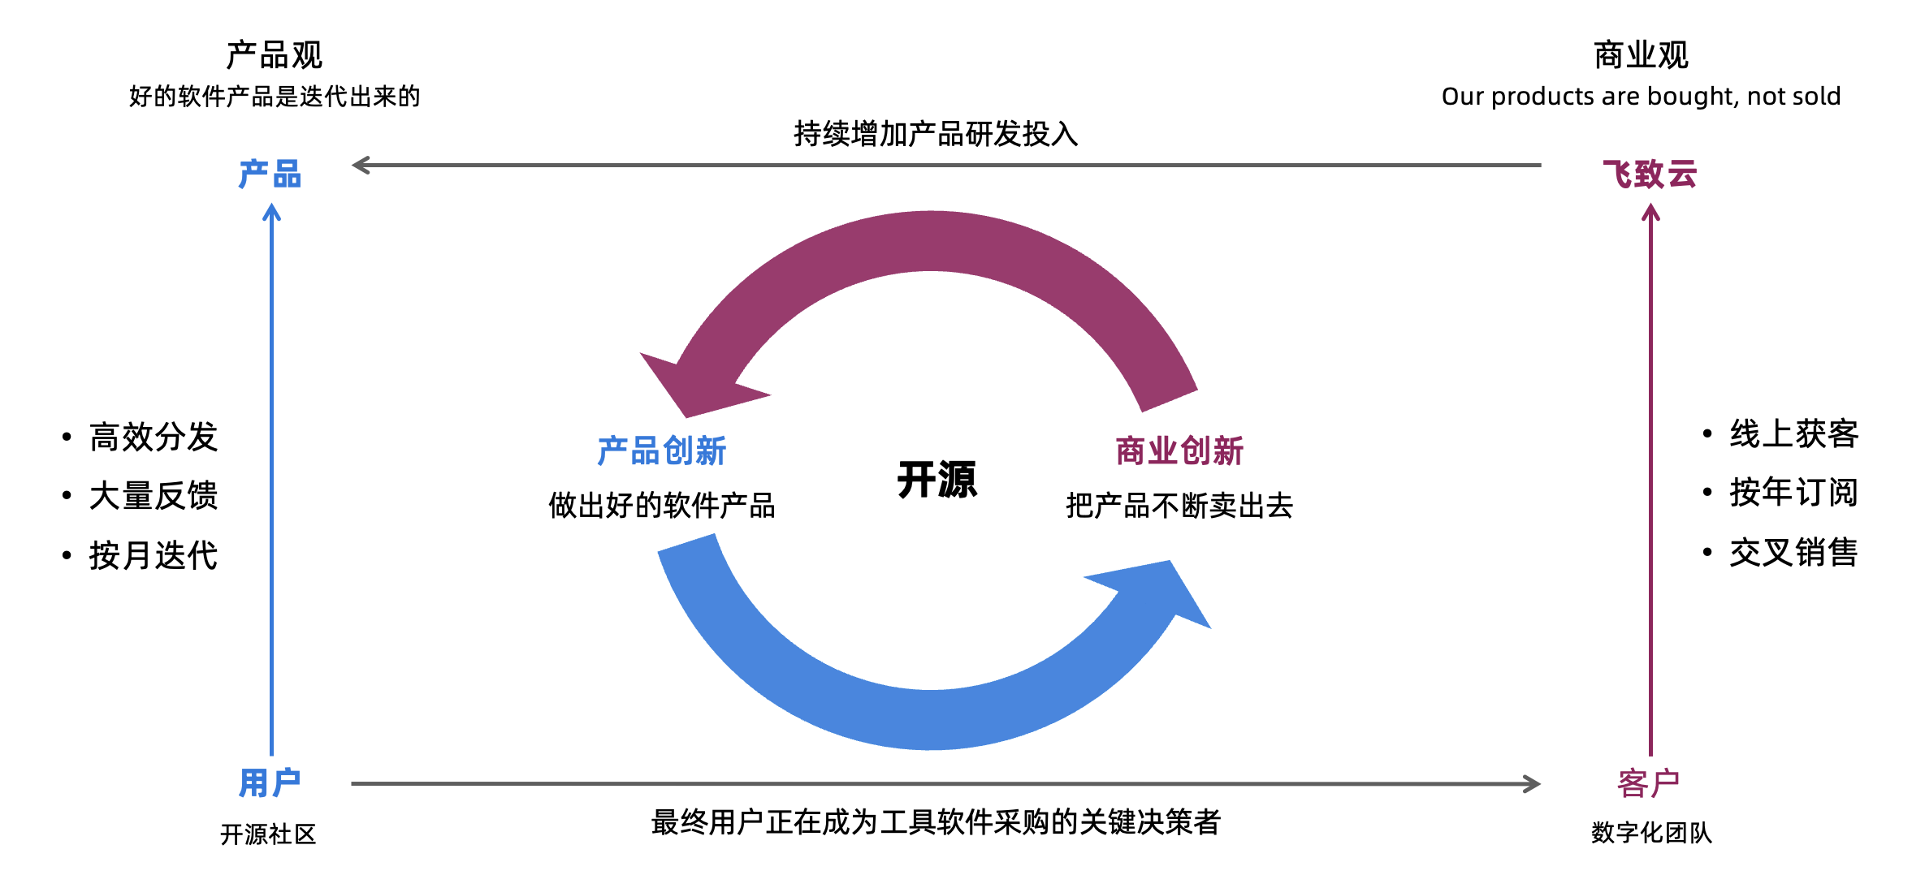
飞致云模式的总结
借助开源杠杆，实现高效的“产品 & 商业”协同创新

Slide 29

感谢聆听！
为数字经济时代创造好软件
关注我们

